Slide 1
手持设备软件开发
复习
南京大学软件学院
宋健建

Slide 2
关于考核
考核形式
  平时成绩（作业、实验） + 考试
考试
  形式：简答和论述
  内容：基础知识 + 实践技能（mainly in assignments）
    理解
    实践

Slide 3
手持设备的基本概念和应用
基本概念 – 理解
应用 – 举例
  根据一款具体产品（设备或应用），说明手持设备或应用的特点。
相关知识和技术
  4种嵌入式软件体系结构
  RTOS or RTK

Slide 4
智能终端软硬件架构
智能终端产品
  IPad, IPhone, E-Book, PMP, GPhone, etc.
硬件
  处理器，内存，显示屏，输入设备…
软件
  操作系统 – 分层结构的特点
  iOS, Android, Windows CE, Embedded Linux, etc.
Notes:
硬件——基本技术和优缺点
处理器（arm，intel）、
内存（sdram，norF，NandF）
norF 容量小，线性访问。优于直接存放程序，可以防止启动代码。
nandF 容量较大，优于存放数据，主要存储硬盘，存放操作系统和文件系统等。三星的处理器，可以复制nandF前4k到ram，并开始引导。

Slide 5
Windows CE体系结构
体系结构的特点
  分层结构
    Hardware, OEM, OS layer, Application Layer
  微内核特点
CE6 differences – 了解

Slide 6
Applications
User
User Mode
SHELL
SERVICES
Services
.
EXE
UDEVICE
.
Space
Services
EXE
Services
Services
Drivers
Services
Services
Services
COREDLL
/
WINSOCK
/
COMMCTRL
/
WININET
/
COMMDLG
DEVICE
.
DLL
KERNEL
.
DLL
FILESYS
GWES
NETWORK
Kernel
Drivers
Space
OAL
.
exe
Boot Loader
KCOREDLL
DLL
Hardware
Figure Windows Embedded CE 6.0 Architecture.
Notes:
The CE system architecture is shown in Figure 6.2. Items in blue are provided with the OS, the OEM typically provides the items shown in green, and applications programs provide the items shown in yellow.
Note the care I take with some terminology. First, when I talk about the kernel I try to differentiate between the kernel process where all of these DLLs are loading, and kernel.dll which is the executable for the Windows CE kernel. Sometimes I just say “the kernel” if the context should be relatively clear. Also, the old "kernel mode" that you knew from CE5 does not exist in CE6. SetKMode and ALLKMODE do not exist. There is no equivalent concept anymore. The CE5 “kernel mode” was two things: it was a control over whether a thread had access to kernel memory space, which is now limited solely to code running in the kernel process. And it was an API call performance enhancement which is now replaced by the performance improvements of the unified kernel. Whenever anyone talks about kernel mode in CE6 they're really talking about running inside the kernel process. And user mode in CE6 refers to running in any other process.
In CE6 we took another leap which is somewhat significant to OEMs, but not a big deal to application developers. In CE5 the kernel and OEM Adaptation Layer (OAL) linked together to make nk.exe. In CE6 we separated the OAL and kernel into separate binaries, oal.exe (which ends up getting renamed to nk.exe) and kernel.dll. The Kernel Independent Transport Layer (KITL) was also separated into its own library, kitl.dll. This change was made primarily for improved updateability. In the past, if Microsoft released a kernel update, the OEM would have to take this and link it again with their OAL to produce a new nk.exe. Now the OEM only has to distribute Microsoft’s new kernel.dll. The other benefit of this change is that it formalizes the interface between the kernel, OAL and KITL. These components exchange tables of function pointers and variable values to communicate with each other, and cannot invoke functions other than those in the tables.

Slide 7
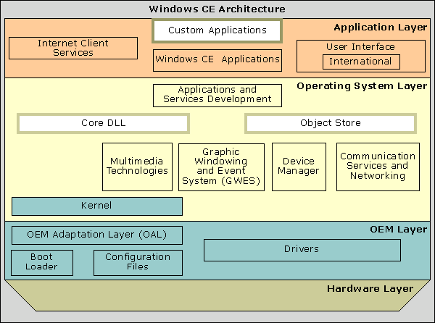

Slide 8
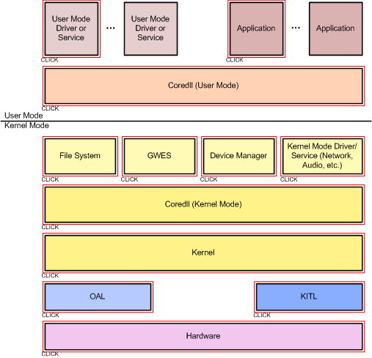

Slide 9
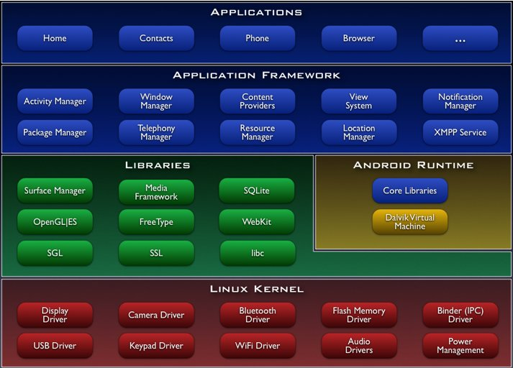
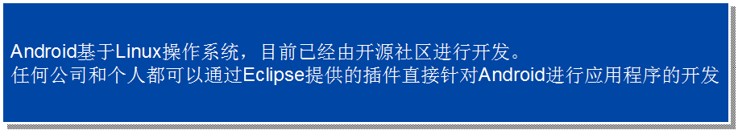
应用程序构建模块
活动 | 用户界面部件通常对应一个屏幕
意向接收 | 设置并回应提示或状态改变，并激活应用程序
服务 | 没有前端界面的后台任务
内容提供 | 应用程序可以共享数据

Slide 10
存储管理和文件系统
由Filesys.exe管理（->Filesys.dll in CE6）
对象存储的概念
  （物理上）对象存储是一个被Filesys.exe管理的内存堆；如果有后备电源，它可用于为应用程序提供永久存储。
  （逻辑上）可分为：RAM文件系统、注册表和CE数据库。
  对象存储中的数据存储是基于事务的。
操作系统使用对象存储技术完成以下任务：
  管理栈和内存堆；按需求压缩或展开文件；无缝地集成基于ROM的数据和基于RAM的数据。

Slide 11
对象存储与文件系统（续）
文件系统
  Built-in 文件系统
    ROM-RAM文件系统（\目录）
    ROM-only文件系统（\Windows目录）
  可安装的文件系统（\Storage Card, \CD Driver, etc.）
注册表
  基于RAM的注册表
  基于Hive的注册表
CE数据库(略)

Slide 12
XIP
XIP：Execute In Place（本地执行）
  允许程序代码不进入RAM，直接在ROM/Flash中执行
优点：
  代码段不必先加载到物理内存中，节省内存。（在Windows CE中，OS分配虚拟地址空间给代码段，并将其映射到ROM/Flash中）
缺点：
  只支持允许线性访问的ROM/Flash（e.g. NOR Flash）
  执行速度相对较慢；不适合实时性要求高的场合。

Slide 13
.bin文件和.nb0文件
.bin文件是默认的Windows CE运行时映像格式。它按照Section组织文件内容，每个Section都有自己的起始地址、长度和校验和。Bin文件不能直接执行，必须按照一定的格式解开到内存才能执行。
.nb0（或.nb1, nb2…根据配置而定）文件是burned into ROM/Flash的Byte-for-Byte的原始数据，可以XIP方式执行。
Notes:
Nb0；nb1 。等等。每块大小有限，nb0不够大了，就出了nb1.

Slide 14
WinCE build可能产生的文件
文件名 | 描述
nk.bin | 必需。按照section组织的二进制操作系统映像
nk.nb0 | 可选。可直接烧到flash中，支持XIP的操作系统映像
eboot.bin | 可选。按照section组织的二进制以太网Bootloader映像
eboot.nb0 | 可选。可直接烧到flash中，支持XIP的以太网Bootloader映像
Notes:
在实验中，因WinCE从NandFlash启动，BSP build后还产生了一个文件stepldr.nb1（应烧写在NandFlash的block 0）。

Slide 15
应用程序的开发
针对不同运行平台而产生的异同
  Android, Windows CE, Desktop Development横向比较
  要点——与桌面应用程序开发的异同

Slide 16
系统定制与开发
系统定制与开发的整体流程
  横向对比：Windows CE vs. Embedded Linux
Build System – 4 steps
  与Build有关的文件：Source，DIRS，Makefile
  与系统映像及初始化有关的文件：.bib, .reg, .dat, .db
  配置文件的用途：.bid

Slide 17
BSP & Bootloader
BSP的概念与组成
  4部分
Bootloader的简单分析
  基本功能；扩展功能
  结合Bootloader理解系统的下载和启动

Slide 18
关于作业
每个作业的基本流程
  系统开发和应用开发
  开发工具（远程调试工具）；配置文件
作业背后的idea
  Windows CE和桌面Windows开发和调试的异同
  作业中涉及的Windows CE基本概念和工作流程

